Slide 1
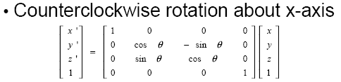
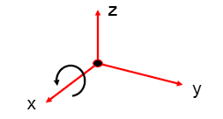
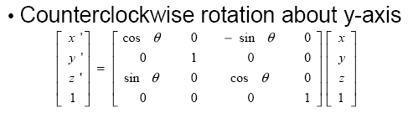
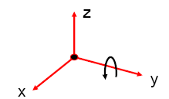
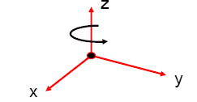
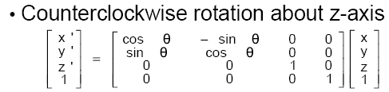
Eulerove uhly
http://www.cs.brandeis.edu/~cs155/Lecture_07_6.pdf
Každá rotácia sa dá poskladať z troch elementárnych rotácií o uhly okolo osí x,y,z
Každá rotácia je súčinom 3 matíc elementárnych rotácií o θ_{x}θ_{y}θ_{z} okolo x, y, z.
Ale násobenie matíc NIE JE komutatívne, preto aj pri otáčaní ZALEŽÍ na poradí osí

